Slide 1





$$v_{A}$$
$$v_{B}$$
$$v$$
$$A$$
$$B$$
정지
정지

Slide 2
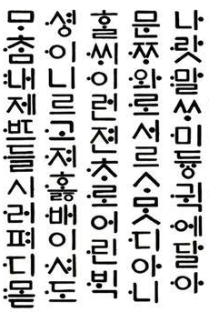
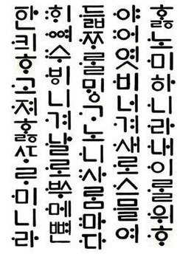


Slide 3
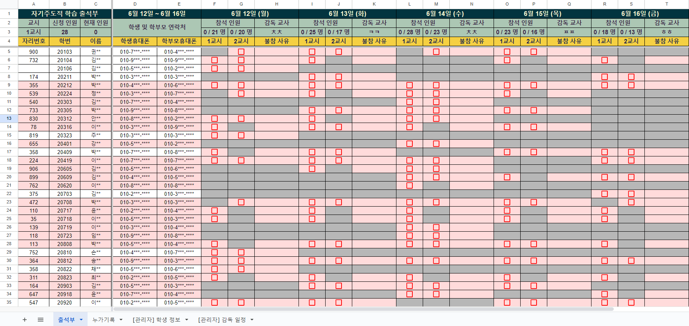

Slide 4
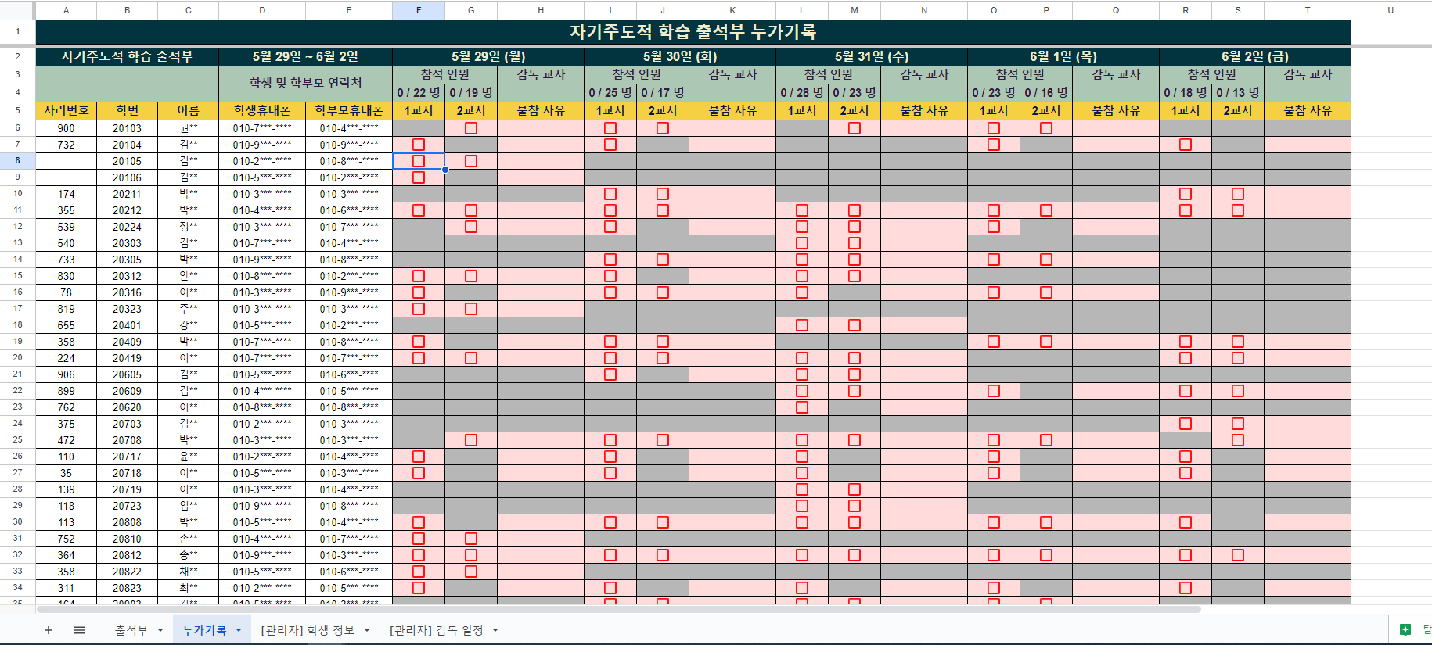

Slide 5
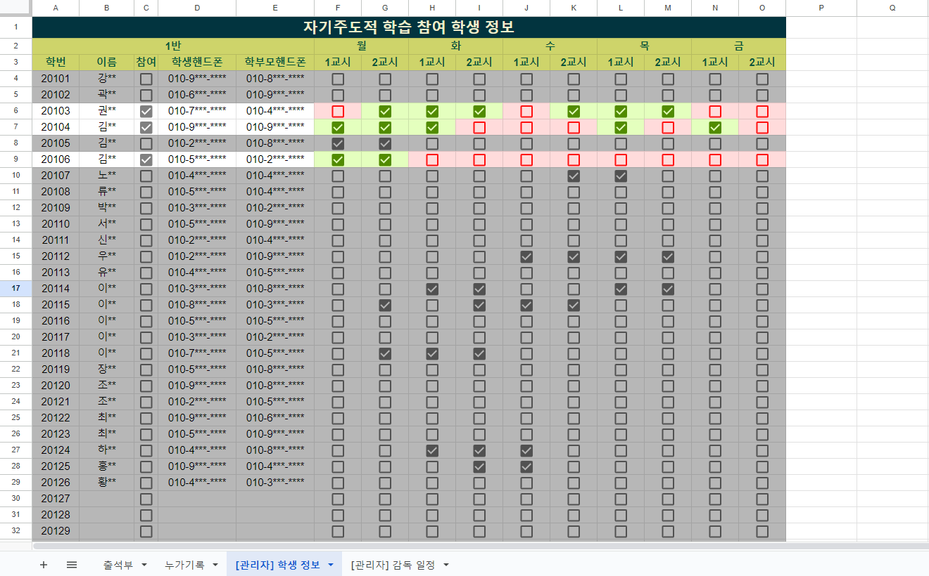

Slide 6
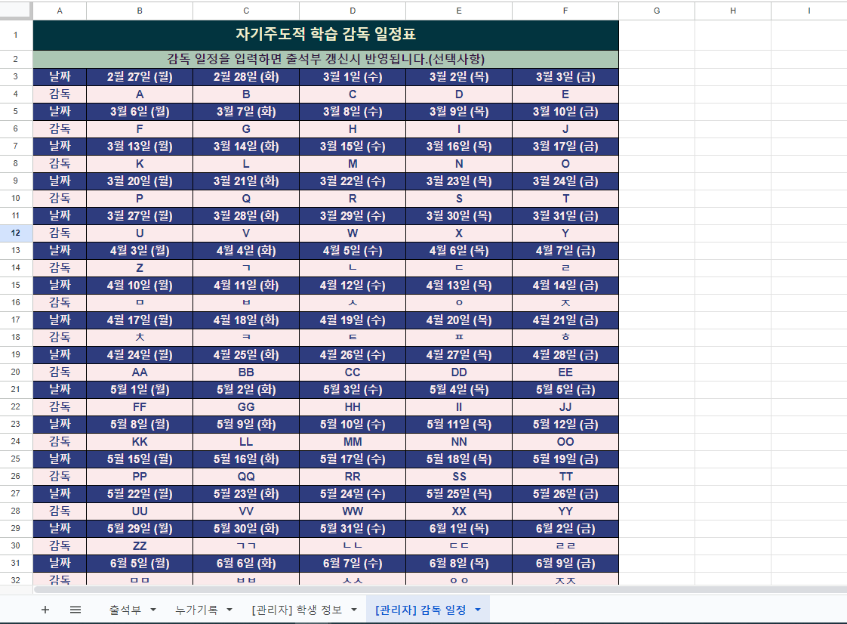

Slide 7








$$π$$
가
$$A$$
물리학Ⅰ
미적분
세계지리
선택 교육과정
세계지리
물리학Ⅰ
미적분

Slide 8
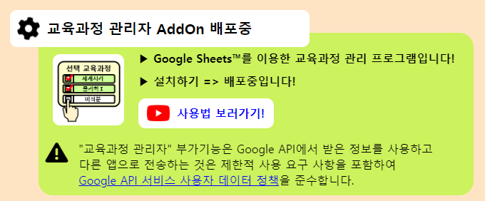
3. I changed the YouTube Icon
2. Google API Service Link
2. Limited Use Requirments disclosure

Slide 9
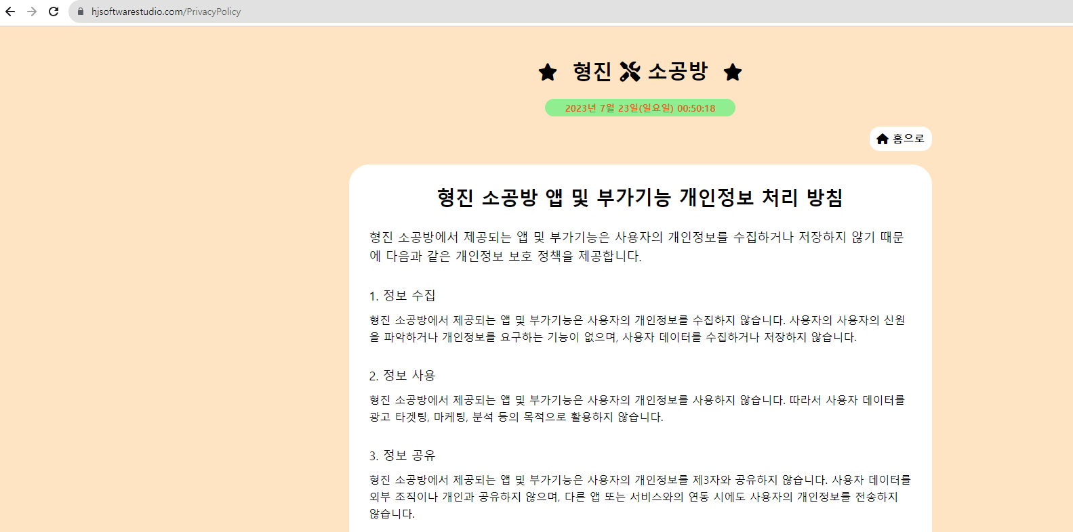
1. PrivacyPolicy Link

